Slide 1
МИНИСТЕРСТВО ОБРАЗОВАНИЯ И НАУКИ РОССИЙСКОЙ ФЕДЕРАЦИИ
НАБЕРЕЖНОЧЕЛНИНСКИЙ ИНСТИТУТ (ФИЛИАЛ)
ФЕДЕРАЛЬНОГО ГОСУДАРСТВЕННОГО АВТОНОМНОГО ОБРАЗОВАТЕЛЬНОГО УЧРЕЖДЕНИЯ ВЫСШЕГО ПРОФЕССИОНАЛЬНОГО ОБРАЗОВАНИЯ
«КАЗАНСКИЙ (ПРИВОЛЖСКИЙ) ФЕДЕРАЛЬНЫЙ УНИВЕРСИТЕТ»
ВЫПУСКНАЯ КВАЛИФИКАЦИОННАЯ РАБОТА
На тему: «Разработка мобильного приложения в операционной системе Android для специалиста отдела кадров компании ООО «Автоматизация розничных технологий»»

Slide 2
Выполнил: студент гр. 1201125 Чураков Р.А.
Руководитель: к.т.н., доцент, доцент кафедры СТС Бадриев А.И
Набережные Челны
2024

Slide 3
Трудности в работе сотрудников отдела кадров
Общение с большим количеством кандидатов
Большой документооборот
Бизнес-процессы, затрагивающие несколько отделов
Работа с отчетами

Slide 4
Компания ООО «Автоматизация розничной торговли»
Отдел кадров, отвечающий за обеспечение компании персоналом, актуализацию сведений о сотрудниках
Процесс трудоустройства в компанию:
Заполнение анкеты на трудоустройство
Проверка данных службой СБ
Заполнение договора на трудоустройство
Формирование личной карточки работника

Slide 5
Цель и задачи
Цель – Создание мобильного приложения для операционной системы Android, связывающие между собой в процессе трудоустройства сотрудников из разных отделов
Задачи:
1. Провести предпроектное исследование компании
2. Спроектировать структуру разрабатываемого приложения
3. Разработать приложение с соблюдением современных стандартов
4. Провести анализ уязвимости системы
5. Произвести расчет экономической эффективности

Slide 6
Аналитический обзор существующих решений
Типы информационных систем
Локальные информационные системы, требующие непосредственной установки на рабочий компьютер сотрудника.
Web – инструменты, запускаемые в браузере (Yandex Browser, Google Chrome, Opera)
Решения для мобильных устройств на базе операционных систем Android, IOS

Slide 7
Основные ИС, представленные на рынке

Slide 8
1С: «Зарплата и управление персоналом»
Название | Достоинства | Недостатки
1С: «Зарплата и управление персоналом» | Широкий функционал по автоматизации и учету персонала Возможность создания корпоративной экосистемы из программного обеспечения фирмы 1С | Ограниченная гибкость Сложность настройки, требующая определенных знаний

Slide 9
«БОСС - Кадровик»
Название | Достоинства | Недостатки
«БОСС-Кадровик» | Простота использования Интеграция с сторонними сервисами и продуктами | Высокие требования к аппаратному обеспечению

Slide 10
«HRLink»
Название | Достоинства | Недостатки
«HRLink» | Возможность интеграции с сторонними сервисами Автоматизация процессов Поддержка различных устройств | Ограниченные возможности внедрения

Slide 11
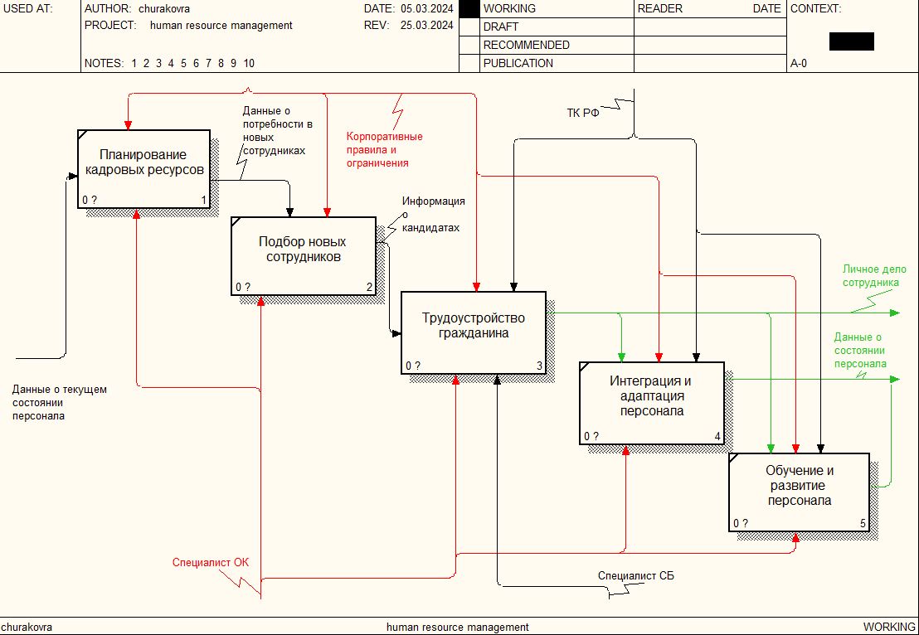
Функциональное моделирование IDEF0

Slide 12
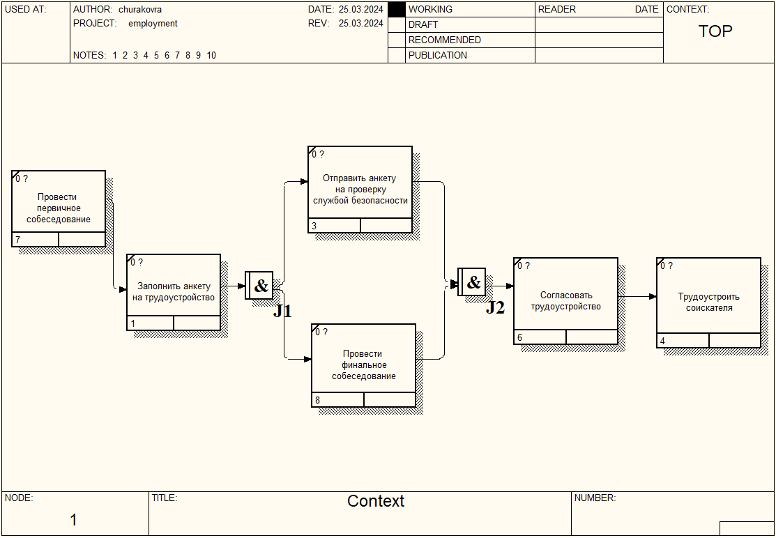
Функциональное моделирование IDEF3

Slide 13
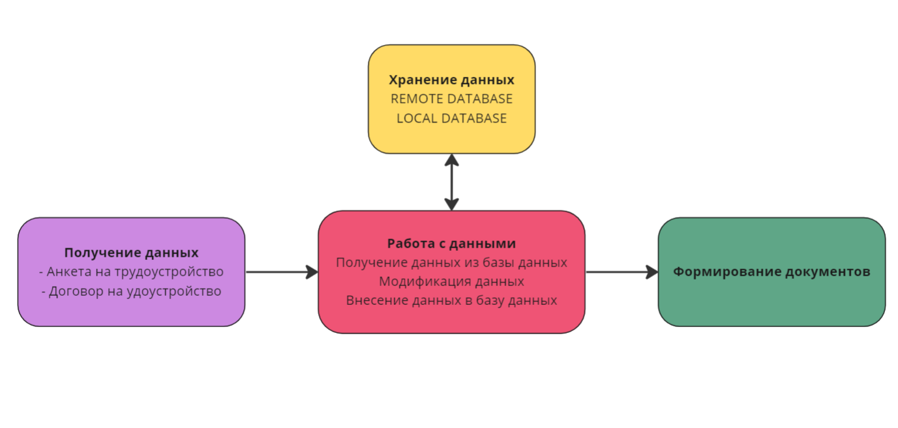
Концептуальная модель задачи «Трудоустройство гражданина»

Slide 14
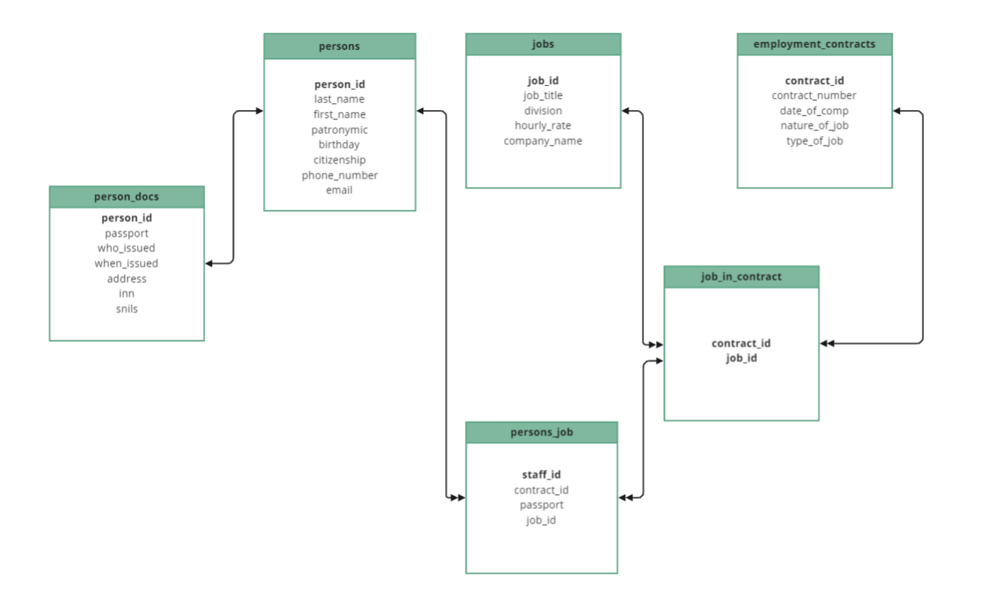
Информационно-логическая модель данных

Slide 15
Выбор системы разработки
IDE – Android Studio + ЯП Kotlin
Официальная поддержка Google
Регулярные обновления
Современные профессиональные инструменты, востребованные на рынке труда
СУБД SQLite
Встроена в систему Android
Использование SQL
Наличие библиотек для работы

Slide 16
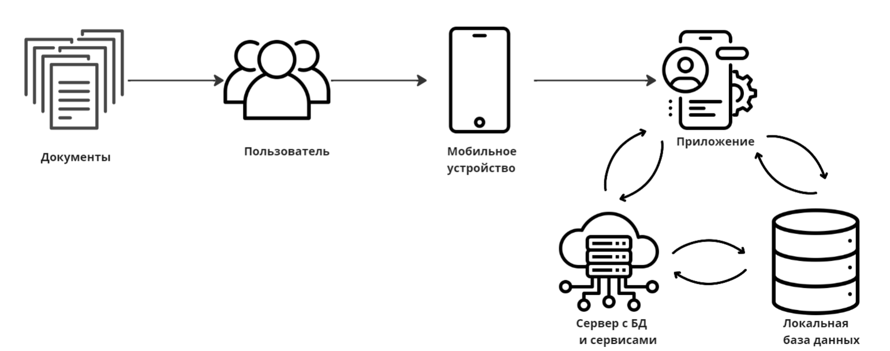
Информационное взаимодействие модулей

Slide 17
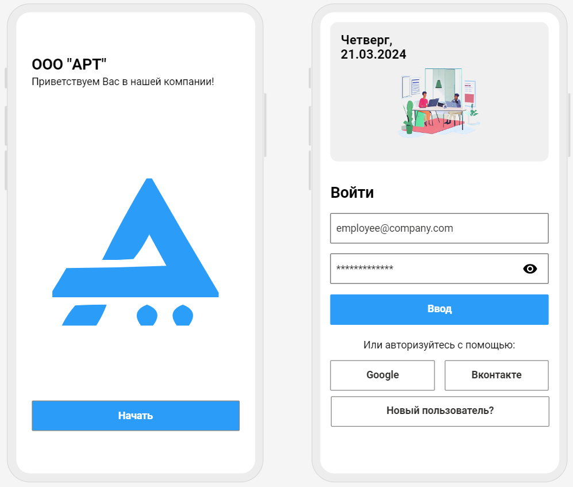
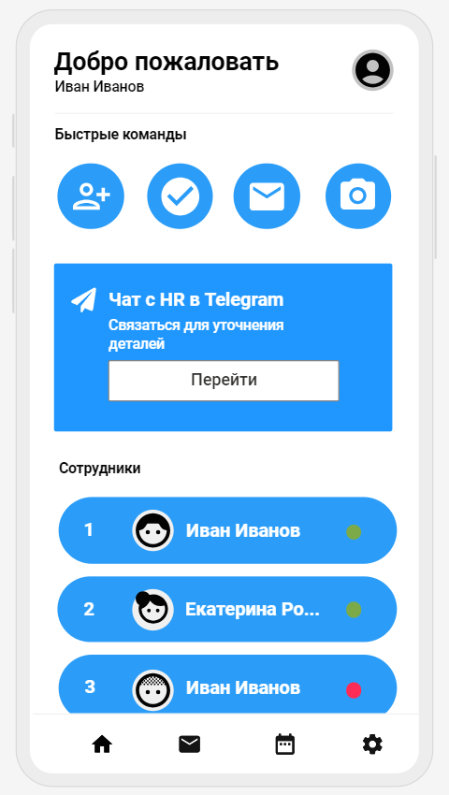
Пользовательский интерфейс

Slide 18
Разработка приложения, шаг 1
Presentation
Использование принципов чистой архитектуры:
Domain
Data
Presentation
Domain
Data
Domain

Slide 19
Шаг 2 – уровень Domain
Сущность – реализация бизнес-логики, имеет форму и описание функционала, но не имеет реализации в своем уровне
Сущности:
User
Candidate
Resume
Notification
UseCase
GetUsersListUseCase
AddCandidateUseCase
GetResumeUseCase
CreateNotificationUseCase

Slide 20
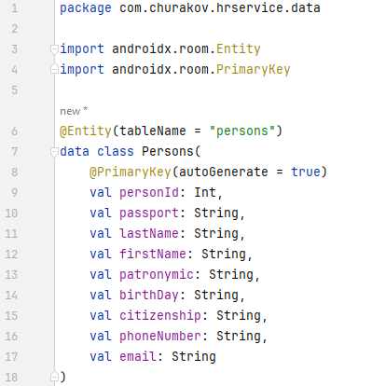
Шаг 3 – Data слой
Библиотека Room, создание классов-таблиц, создание класса MainDatabase и Dao
Пример класса-таблицы:

Slide 21


Шаг 4 – уровень Presentation
MVVM - Model View ViewModel – разделение интерфейса на части с различной ответственностью
ViewModel
View
Model

Slide 22
Информационная безопасность: риск ресурсов по угрозам и уязвимостям
Риск утечки данных
Риск заражения системы вредоносным ПО
Риск социальной инженерии
Риск DDoS-атаки

Slide 23
Информационная безопасность: перечень предлагаемых контрмер
Создание требований к безопасности корпоративных аккаунтов
Шифрование данных
Установка ограничивающих лаунчеров
Регулярная проверка систем на наличие вирусов

Slide 24
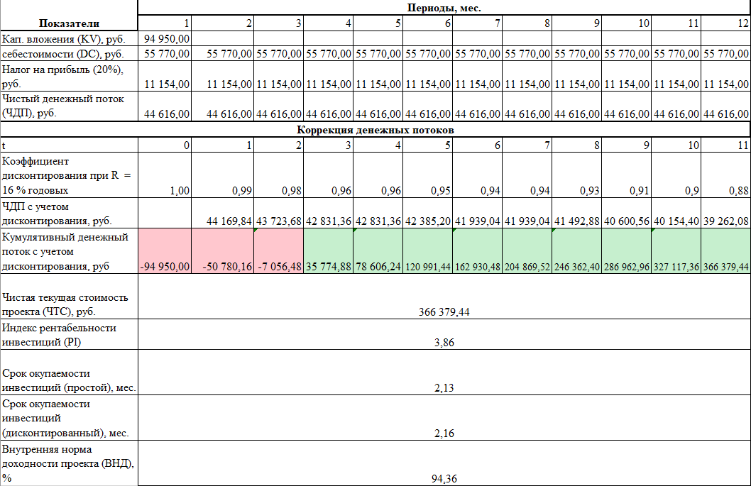
Анализ экономической эффективности

Slide 25
Заключение
Все поставленные в рамках выпускной квалификационной работы задачи были решены:
1. Исследована компания ООО «Автоматизация розничных технологий»
2. Спроектировано мобильное приложение
3. Выполнена разработка приложения
4. Проведен анализ уязвимости системы и приведены контрмеры
5. Путем расчета получены данные об экономической эффективности

Slide 26
Спасибо за внимание!

